Slide 1
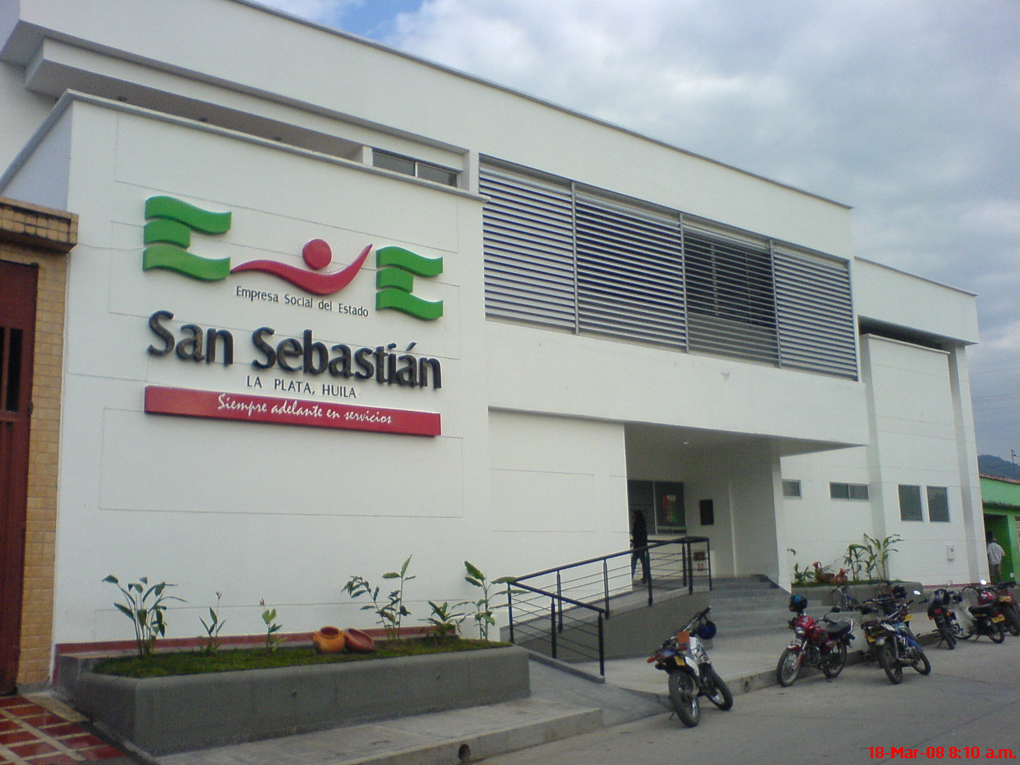

PQRSDF Y RESULTADO DE ENCUESTAS DE SATISFACCIÓN AL USUARIO
TERCER TRIMESTRE 2024

Slide 2
PQRSDF
Tipo de manifestación
7 felicitaciones: relacionando personal de facturación, médicos generales, odontólogo, higenista oral, personal que atiende en la U.B.A Principal.
5 quejas: relacionando personal de facturación, odontología, vacunación, higenista oral.
2 sugerencias: disponer de cambiador para bebés en el baño de la U.B.A Principal, cambio de personal de facturación de la U.B.A Camilo Torres a la U.B.A Principal

Slide 3
PQRSDF
37 reclamos: a continuación se relaciona los motivos de reclamos para este periodo:
Dificultad para acceder al servicio de Asignación de citas telefónicas.
Atención tardía en el servicio de odontología.
Demora en la atención en el servicio de ecografías.
Información errada comunicada en el servicio de odontología.
Profesional no envío orden médica.
No entrega de resultado en laboratorio fuera del horario del horario de entrega.
No entregaron resultado de laboratorio.
Citaron a paciente con mucho de tiempo de anticipación.
No dispensación de medicamento.
No entrega de ordenes para exámenes porque no funciono la impresora.
Dispensación de medicamento errado.
No informaron al usuario cancelación de cita.

Slide 4
PQRSDF
Cambio de cita de profesional médico por otro profesional médico.
Cancelación de cita sin el consentimiento de la usuaria.
No asignación de cita de control odontológico.
Usuaria solicito cita en U.B.A de la zona urbana y la asignaron en la zona rural.
No atención del servicio de autorizaciones en el horario habilitado para atención.
No entrega de medicamento por competencia de entrega por parte del operador DISCOLMEDICAS.
El número telefónico habilitado para asignación de citas de la U.B.A Las Américas no fue atendido.
No llamado de paciente a consultorio médico.
No facturación de servicio, la usuaria no disponía de orden impresa.

Slide 5
PQRSDF
Herramienta utilizada
La herramienta con mayor demanda para instaurar manifestaciones fue los buzones de sugerencia con 31, de manera personalizada 11, correo electrónico institucional 5, a través de la página WEB institucional 3 y telefónicamente 1.

Slide 6
Manifestaciones por Sede
Por afluencia de pacientes la Unidad Básica de Atención con que presento mayor volumen de manifestaciones fue la Principal con 35, seguida de la U.B.A Camilo Torres con 14, U.B.A Las Américas 1, e institución errada con 1

Slide 7
Manifestaciones por EAPB
La EAPB con mayor número de manifestaciones es Nueva EPS con 19, Sanitas con 18, A.I.C con 5, Anónimas 3, Asmet Salud, EPS fuera del territorio y Comunidad cada una con una.

Slide 8
ENCUESTAS DE SATRISFACCION AL USUARIO
Se realizaron un total de 3388 encuestas. En los diferentes servicios de la institución, en la U.B.A Principal 1638 encuestas, en la U.B.A Camilo Torres 993, en la U.B.A Belén 203, en la U.B.A Santa Leticia Moscopán 84 encuestas, en la U.B.A Imágenes diagnósticas 401 y en la U.B.A Las Américas 69 encuestas.

Slide 9

ENCUESTAS APLICADAS POR EAPB
La EAPB con mayor número de encuestas es Sanitas con 1615, sigue Nueva EPS 876, luego Asmet Salud con 392, A.I.C 256, Salud Total con 180 y Otras EAPB con 69 encuestas

Slide 10
Consolidado Resolución 256 de 2016
 |  | JULIO |  | PORCENTAJE | AGOSTO |  | PORCENTAJE | SEPTIEMBRE |  | PORCENTAJE
Número de usuarios que respondieron “muy buena” o “buena” a la pregunta: ¿cómo calificaría su experiencia global respecto a los servicios de salud que ha recibido a través de su IPS?” | Número de usuarios que respondieron la pregunta | 923 | 927 | 100% | 1132 | 1133 | 100% | 1321 | 1328 | 99%
Número de usuarios que respondieron “definitivamente sí” o “probablemente sí” a la pregunta:” ¿recomendaría a sus familiares y amigos esta IPS?” | Número de usuarios que respondieron la pregunta | 927 | 927 | 100% | 1133 | 1133 | 100% | 3125 | 1328 | 100%

Slide 11
Gracias por su atención

